Slide 1






Sistema de Gestão de Pedidos
Confeitaria Artesanal
Projeto de Conclusão de Curso

Slide 2


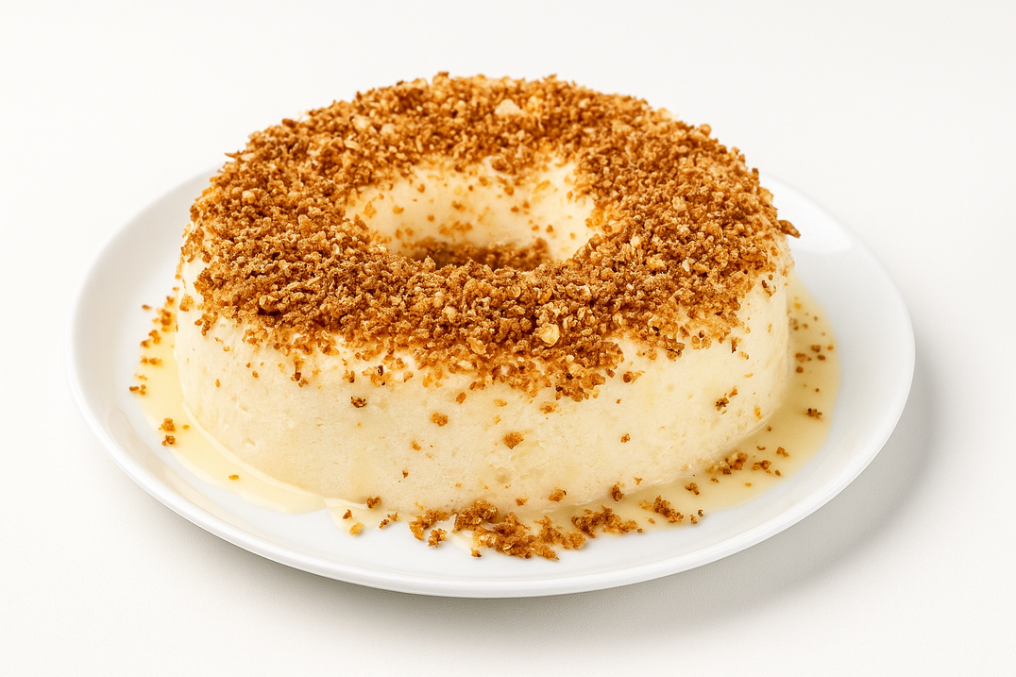
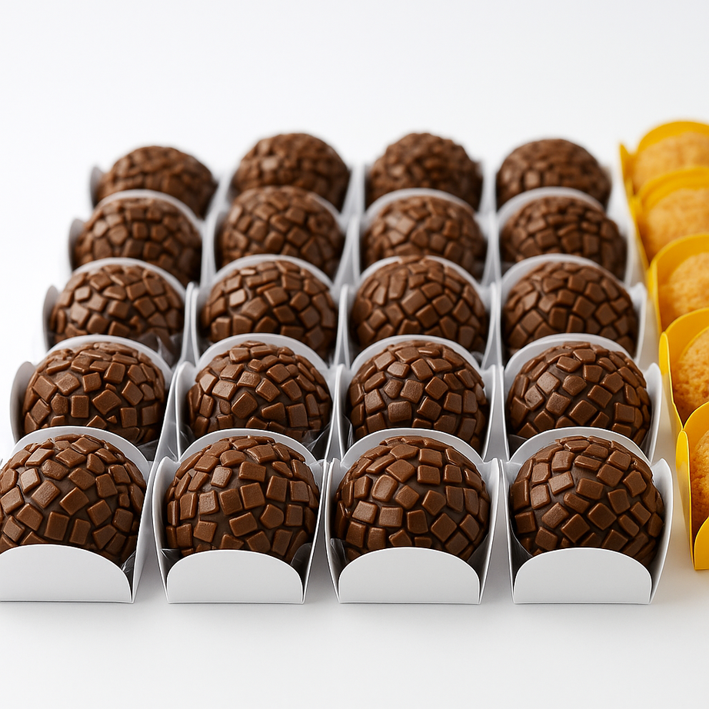

A empresa analisada foi a Doce & Cia, um microempreendimento de produção artesanal de bolos, doces, tortas e outros produtos sob encomenda. O negócio é administrado integralmente pela própria empreendedora, que é responsável por todas as atividades, desde o atendimento aos clientes até a produção e entrega dos pedidos. Atualmente, a divulgação dos produtos acontece principalmente por meio do Instagram, WhatsApp e de um site institucional que funciona como vitrine digital.
Apresentando:
Confeitaria
DOCE & CIA

Slide 3


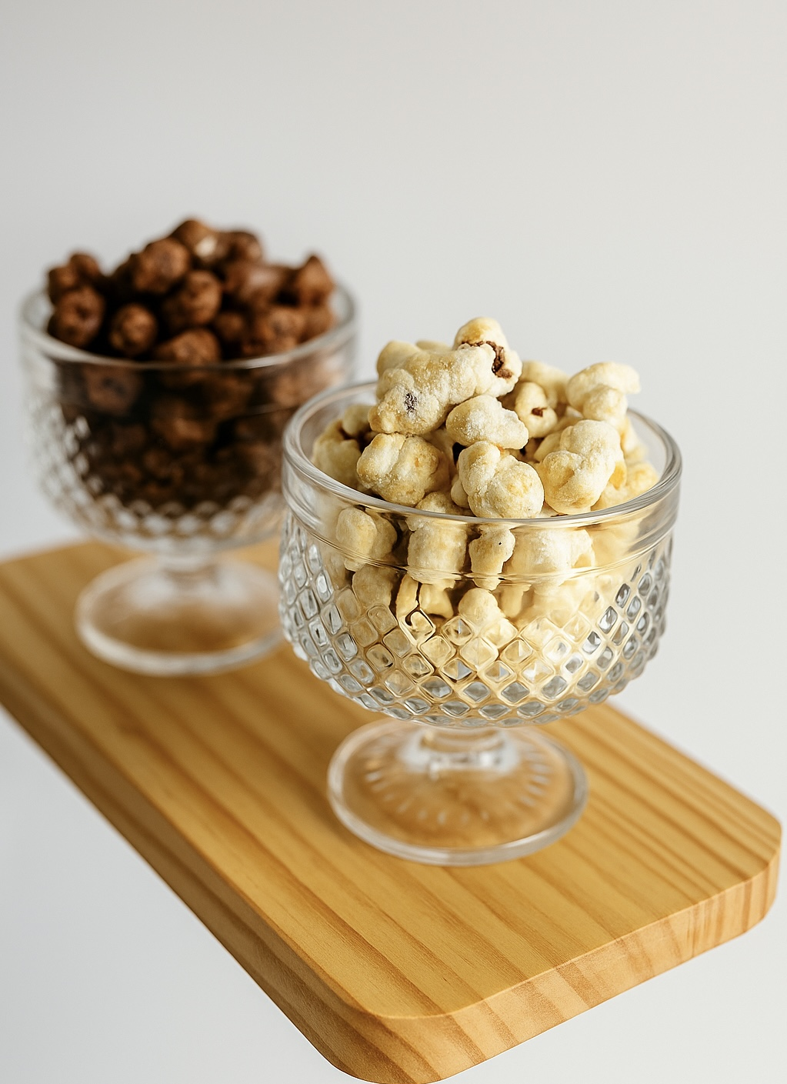
Indentificando as
Necessidades do Negócio
Durante a análise dos processos da empresa, identificamos que grande parte das informações era controlada de forma manual, utilizando conversas no WhatsApp, planilhas e anotações. Isso dificultava o acompanhamento dos pedidos, a organização da agenda de produção e o acesso a informações gerenciais. Além disso, a ausência de um sistema centralizado aumentava o risco de perda de dados, atrasos e retrabalho, especialmente em períodos de maior demanda.

Slide 4



Com base nos problemas identificados, foi definido como KIT, ou Tópico-Chave de Inteligência, a necessidade de estruturar e melhorar o controle de pedidos e da agenda de produção. A partir desse tema, elaboramos diversas KIQs, que são Questões-Chave de Inteligência, buscando entender como os pedidos eram registrados, quais informações eram necessárias para a gestão do negócio, como a agenda poderia ser organizada de forma mais eficiente e quais dados seriam importantes para apoiar futuras decisões da empreendedora.
Plano de Inteligência Competitiva:
KIT e KIQs

Slide 5


Fontes de Dados e
A coleta de informações foi realizada por meio da análise das conversas de WhatsApp, planilhas utilizadas pela empreendedora, anotações manuais e entrevistas sobre o funcionamento do negócio. A avaliação dessas fontes mostrou que os dados existiam, mas estavam descentralizados e sem padronização. Por isso, propusemos uma nova estratégia de coleta baseada na centralização das informações em um único sistema, permitindo maior controle, organização e confiabilidade dos dados.
Plano de Coleta

Slide 6


Conexão entre as
Necessidades e a Solução
A solução proposta foi planejada diretamente a partir das necessidades identificadas no Plano de Inteligência Competitiva. Cada funcionalidade do sistema foi desenvolvida para resolver um problema específico da empresa. Enquanto o controle manual de pedidos foi substituído por um sistema centralizado, a organização da agenda passou a ser realizada por meio de um calendário integrado. Além disso, a implementação de um banco de dados e de dashboards gerenciais permite transformar informações operacionais em apoio para a tomada de decisão.

Slide 7

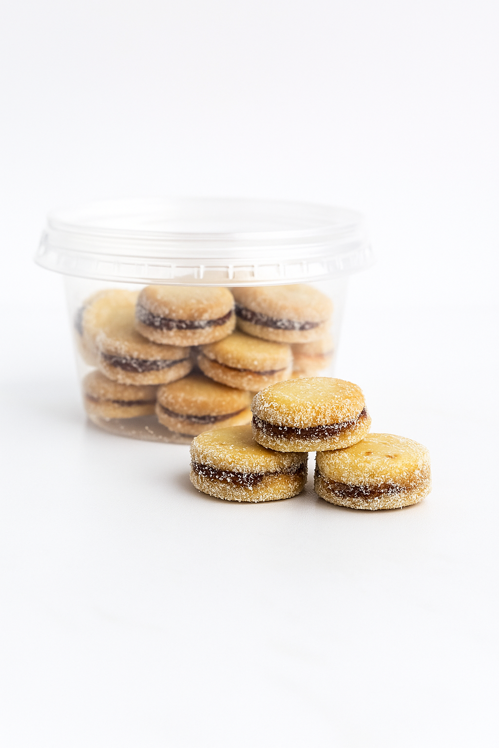
Como resultado do trabalho, foi projetado um sistema web para gestão de pedidos e organização da produção da confeitaria. A solução foi desenvolvida utilizando tecnologias modernas como React, TypeScript, Node.js, Prisma e Supabase. O principal objetivo do sistema é automatizar processos que antes eram realizados manualmente, aumentando a eficiência operacional e reduzindo os riscos associados ao controle informal das informações.
Solução Desenvolvida

Slide 8



O sistema foi dividido em dois perfis de acesso: cliente e administrador. Para os clientes, foram desenvolvidas funcionalidades como cadastro, login, visualização do catálogo de produtos, carrinho de compras, realização de pedidos e acompanhamento do status das encomendas. Já para a empreendedora, o sistema oferece gerenciamento de produtos, pedidos, categorias, agenda de produção, relatórios gerenciais e dashboards para acompanhamento dos indicadores do negócio.
Funcionalidades Principais

Slide 9

Protótipos e
Demonstração da Solução
Antes do desenvolvimento da aplicação, foram criados protótipos navegáveis no Figma para validar a experiência dos usuários e o fluxo das funcionalidades. Foram modeladas telas de login, cadastro, catálogo de produtos, carrinho de compras, gerenciamento de pedidos, agenda em formato de calendário e dashboards administrativos. Esses protótipos permitiram visualizar de forma prática como o sistema resolveria os problemas identificados durante a análise inicial.

Slide 10
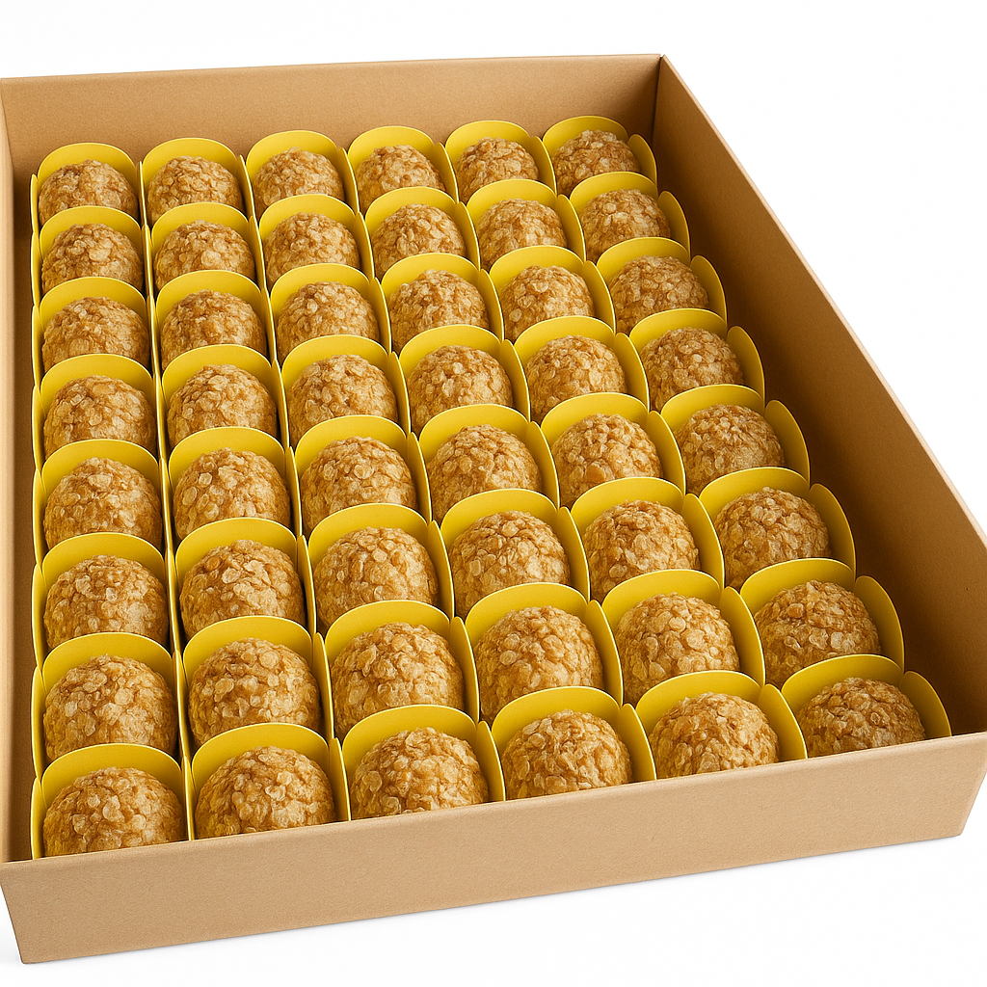
No Planejamento Estratégico de Tecnologia da Informação, foi definido que a tecnologia deveria atuar como suporte ao crescimento e à organização do negócio. Dessa forma, a solução foi alinhada aos objetivos estratégicos da empresa, buscando melhorar o controle dos pedidos, otimizar a produção e fornecer informações para a tomada de decisão. Em relação à Governança de TI, foram considerados aspectos como segurança da informação, controle de acesso por perfil de usuário, conformidade com a LGPD e proteção dos dados dos clientes.
PETI e
Governança de TI

Slide 11



Considerações Finais
Este projeto permitiu compreender os desafios enfrentados por pequenos empreendimentos e demonstrar como a tecnologia pode contribuir para sua organização e crescimento. A solução desenvolvida resolve o principal problema identificado, que era a ausência de um sistema estruturado para controle de pedidos e produção. Entre os benefícios esperados estão a centralização das informações, a redução de erros operacionais, o melhor gerenciamento da agenda e o apoio à tomada de decisões por meio de relatórios e indicadores.
Além dos ganhos para a empresa, o desenvolvimento deste projeto proporcionou uma experiência prática importante para a equipe, permitindo aplicar conhecimentos de Inteligência Competitiva, Engenharia de Software, Banco de Dados e Governança de TI em um contexto real. A empreendedora avaliou positivamente a proposta, destacando o potencial da solução para melhorar a organização do negócio e apoiar seu crescimento futuro.

Slide 12
OBRIGADO!

